Slide 1
Desk Research y avance
funcional del proyecto
Sistema de información nutricional de porciones
Matriz de investigación · 25 requisitos · caja negra · conexión prototipo-aplicativo
Equipo 10 | Fundamentos de Diseño 2026-2 | 29 de septiembre de 2026
Notes:
Presentación independiente para el Taller 7. Resume el Desk Research, la lista corregida, la caja negra, la secuencia de operaciones y la estructura funcional.

Slide 2
Problema técnico y alcance
¿Cómo transformar la identidad y la cantidad de una porción real en información comprensible de gramos, energía y macronutrientes?
Cantidad
Identidad
Referencia
Resultado
→
→
→
Medida o estimada
Alimento corregible
Datos por 100 g
g, kcal y macros
Público inicial: personas que desean iniciar o mantener una alimentación controlada.
Alcance: información y registro; no diagnóstico ni plan alimentario. La conexión con el aplicativo forma parte del sistema.
Decisiones abiertas: principio de captura y medio de conexión.
Equipo 10 | Taller 7 | Revisión interna
02
Notes:
El problema se formula sin comprometer todavía cámara, sensor de masa, Bluetooth, Wi-Fi o USB. El resultado debe ser corregible y trazable.

Slide 3
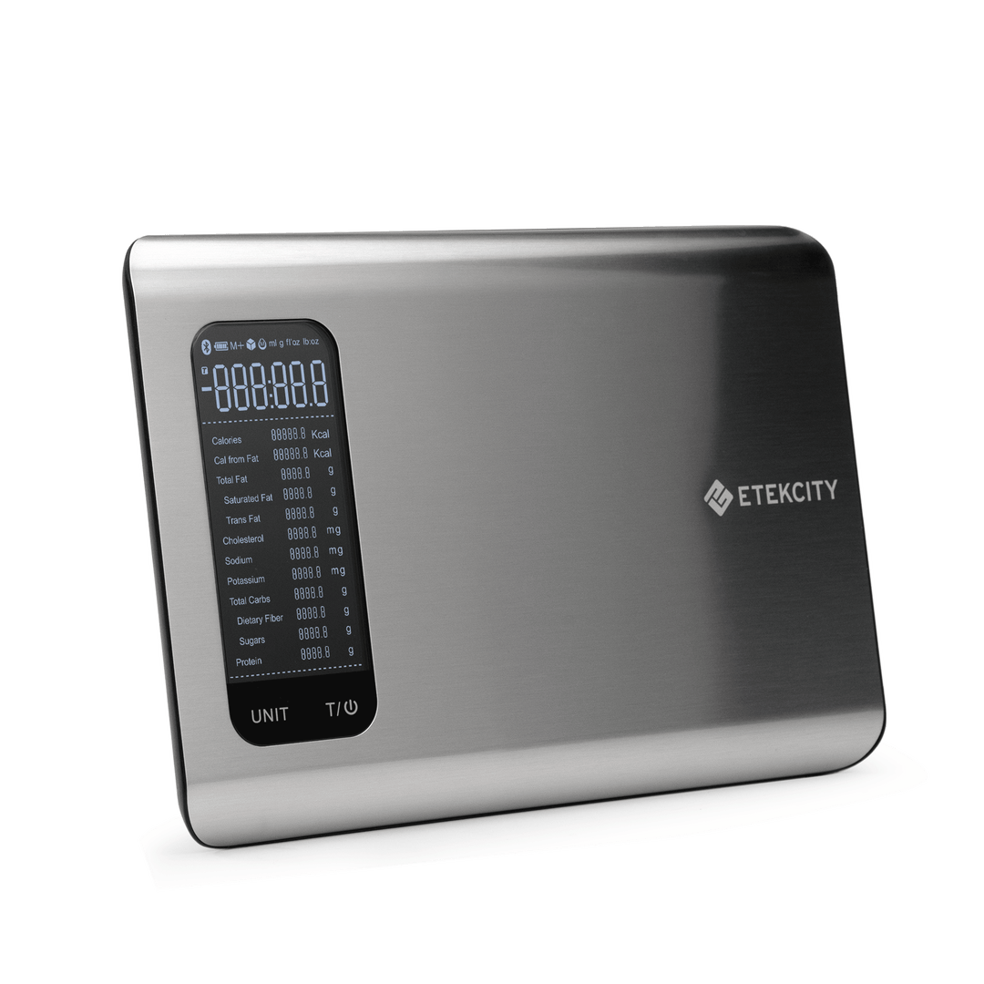
Desk Research: evidencia y proceso
12 fuentes
5 artículos · 2 patentes · 2 productos
2 tesis/propuestas · 1 base oficial
29 estudios
2 964 participantes; la porción fue una fuente frecuente de error.
542 ayudas
Solo 21 estudios las validaron contra cantidades reales.
302 estudiantes
79 % comprendía etiquetas; solo 4 % indicó leerlas siempre.
Imagen: Etekcity ESN00, antecedente comercial; no es prototipo del equipo.
1
Problema
›
2
Foco
›
3
Buscar
›
4
Matriz
›
5
Exigencias
›
6
Funciones
›
7
Oportunidad
Equipo 10 | Taller 6 y Taller 7 | Matriz editable adjunta
03
Notes:
Los siete pasos siguen la diapositiva del Taller 6. Las cifras visibles proceden de las fuentes S01, S02 y S05 de la matriz.

Slide 4
Lista corregida: 25 requisitos trazables
14
11
25
01
EXIGENCIAS
DESEOS
ENTRADAS
CONEXIÓN
Condiciones obligatorias del sistema.
Mejoras o condiciones dependientes.
Se conservan 24 y se agrega LE25.
Prototipo y aplicativo; medio por definir.
LE25
Conectar prototipo y aplicativo; intercambiar cantidad, estado, errores y comandos.
Enlace, envío, interrupción y reconexión.
LE20
Error porcentual medio de cantidad ≤ 20 % en al menos 30 porciones.
Comparación con cantidades de referencia.
LE13
Error de cálculo ≤ 1 % al escalar valores nutricionales por 100 g.
Recálculo independiente.
LE17
Registro en español en ≤ 60 s y ≤ 5 acciones.
Prueba cronometrada con usuarios.
LE11/16
Corregir antes de confirmar y distinguir medido, estimado y calculado.
Pruebas de estados e inspección.
Equipo 10 | Lista completa y métodos de comprobación en el libro de cálculo
04
Notes:
LE25 fue añadida por indicación del equipo. El responsable y el medio de conexión están marcados como pendientes; las metas numéricas continúan pendientes de ensayo.

Slide 5
Caja negra: prototipo conectado + aplicativo
Entradas
Función global
Salidas
Materia
PROTOTIPO ⇄ APLICATIVO
Porción y recipiente, solo si existe contacto
→
→
Misma porción, sin cambio intencional
Energía
PROTOTIPO ⇄ APLICATIVO
Alimentación eléctrica necesaria para el prototipo y sus módulos.
→
→
Consumo, calor y estado de alimentación
Señales
PROTOTIPO ⇄ APLICATIVO
Entrada física o digital + comandos del aplicativo + datos nutricionales por 100 gramos
→
→
Cantidad y estado; resultado, fuente y aviso de conexión
Transformar alimento + cantidad + referencia en gramos, kcal, macronutrientes y fuente trazable.
Equipo 10 | Taller 7 | Revisión interna
05
Notes:
La caja negra representa el sistema completo. El protocolo de conexión no se fija todavía. La materia solo cruza la frontera si el prototipo toca físicamente la porción.

Slide 6
Secuencia de operaciones en dos niveles
Usuario
Prototipo + aplicativo
01
Encender el prototipo y abrir el aplicativo
01
Iniciar módulos y verificar alimentación
02
Conectar ambos sistemas
02
Establecer enlace y reportar estado
03
Registrar alimento y cantidad
03
Capturar y transmitir los datos
04
Revisar origen del dato
04
Identificar y consultar la referencia
05
Corregir y confirmar
05
Calcular g, kcal y macronutrientes
06
Consultar el resultado
06
Mostrar y guardar tras confirmación
Si se pierde el enlace, el sistema debe avisar y permitir reconectar sin confirmar datos desactualizados.
Equipo 10 | Taller 7 | Revisión interna
06
Notes:
La secuencia se presenta en nivel usuario y nivel sistema. La respuesta ante pérdida de conexión deriva de LE25.

Slide 7
Estructura de funciones preliminar
Prototipo
F1
›
F2
›
F3
›
F4
Energizar
Conectar
Capturar
Transmitir
Aplicativo
F5
F6
F7
F8
F9
F10
Determinar
cantidad
›
Identificar
y corregir
›
Consultar
referencia
›
Calcular
›
Informar
›
Guardar
F11 · Sostener y permitir limpieza
MEDIO DE CONEXIÓN: POR DEFINIR
Función de soporte cuando existe contacto físico con la porción.
Cada bloque expresa qué debe hacer el sistema; no prescribe componentes.
Equipo 10 | Taller 7 | Revisión interna
07
Notes:
F2 y F4 incorporan explícitamente la conexión. F1-F4 y F11 corresponden al prototipo; F5-F10 al aplicativo.

Slide 8
Decisiones pendientes del equipo
01
Definir el medio de conexión
Bluetooth, Wi-Fi o USB; no se ha supuesto ninguno.
02
Asignar responsable a LE25
La fila permanece como “Por asignar” en la lista.
03
Elegir el principio de captura
Sensor de masa, otra señal física o estimación asistida.
04
Validar los umbrales existentes
3–5000 g, 20 %, 1 %, 60 s y cinco acciones.
05
Definir alimentos y participantes
Casos simples, preparaciones mixtas y usuarios del público inicial.
Equipo 10 | Taller 7 | Revisión interna
08
Notes:
Estas decisiones requieren acuerdo del equipo o evidencia de ensayo. No se inventó un protocolo, responsable o componente.

Slide 9
Referencias principales
[S01] Whitton C, et al. Adv Nutr. 2022;13(6):2620–2665.
[S07] Konstantakopoulos FS, et al. Sci Rep. 2023;13:21040.
[S02] Amoutzopoulos B, et al. Nutr Rev. 2020;78(11):885–900.
[S08] Wan J. CN114360689A; 2022.
[S03] König LM, et al. Nutrients. 2019;11(10):2425.
[S09] Sharma A. US20140063180A1; 2014.
[S04] Instituto Nacional de Salud. Tablas Peruanas, 11.ª ed.; 2023.
[S10] Etekcity. ESN00 Smart Nutrition Scale.
[S05] Somocurcio Carrión LF. Universidad del Pacífico; 2021.
[S11] Fitia. Contador de calorías y dietas con IA.
[S06] Fang S, et al. IEEE ICIP; 2016.
[S12] Romero De Chorié GE, et al. Checkifood. PUCP; 2024.
Referencias completas, enlaces y valoración de cada fuente en el informe y la matriz editable.
Equipo 10 | Taller 7 | Revisión interna
09
Notes:
Las referencias completas y los enlaces están en el informe y en la matriz de Desk Research.

